Slide 2
Предмет: ВАЖНОСТЬ
ЕВАНГЕЛЬСКОГО
СЛУЖЕНИЯ
(часть первая)
Предмет: МЕТОДЫ
БЛАГОВЕСТИЯ
В СОВРЕМЕННОМ
ОБЩЕСТВЕ

Slide 3
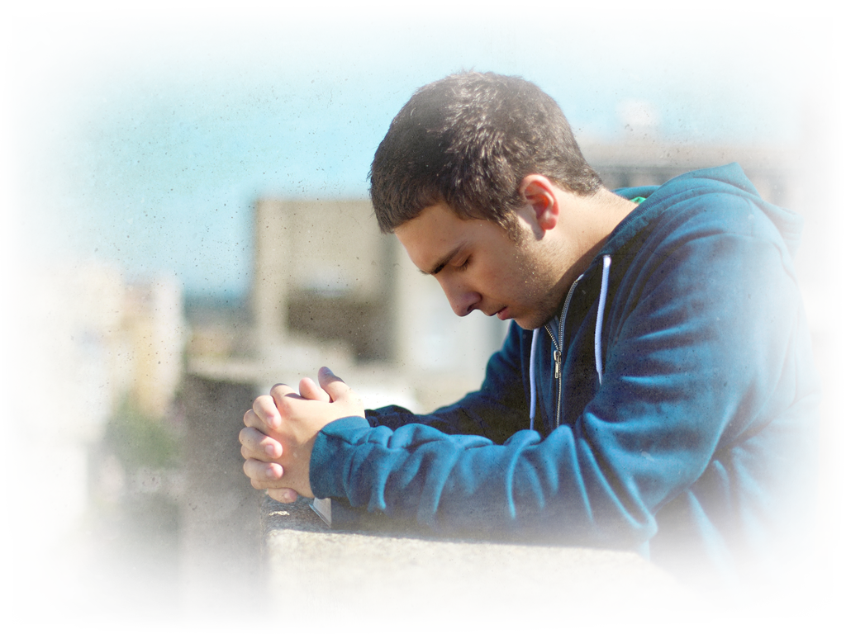
МОЛИТВА КАК МЕТОД БЛАГОВЕСТИЯ

Slide 4
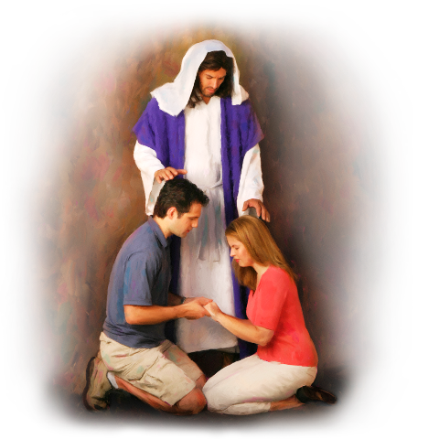
БИБЛЕЙСКОЕ ОБОСНОВАНИЕ
«Истинно также говорю вам, что если двое из вас согласятся на земле просить о всяком деле, то, чего бы ни попросили, будет им от Отца Моего Небесного» (Мф.18:19).

Slide 5
ОПРЕДЕЛЕНИЕ СЛОВА «МОЛИТВА»
Жизнь и дыхание души
(Молитва, с.67), (Вести для молодёжи с.250).
Самое святое упражнение души
(СЦ, т.5, с. 201-202).
Небом данное средство для успешной борьбы с грехом и правильного развития христианского характера
(Деяния апостолов, с.564).

Slide 6
УСЛОВИЯ УСЛЫШАННОЙ МОЛИТВЫ
Осознание своей нужды в помощи Божьей.
Обращение к Богу – Небесному Отцу.
Молитва через Иисуса Христа и во имя Его (Путь ко Христу, с.100-101).
Исповедание и оставление грехов (Ис.59:1-4).
- Послушание воле Божией (Иоан.15:7).

Slide 7
УСЛОВИЯ УСЛЫШАННОЙ МОЛИТВЫ
- Верить и не сомневаться (Иак.1: 6-7), (Мф.21:22).
- Примирение с ближними и их прощение
(Мк.11:25).
- Молитва покаяния и сокрушения (Молитва, с.124).
- Молитва усиленная, пламенная, ревностная, непрестанная (Молитва, с.86-87, 123, 126,142).
- Быть исполненными духа прощения и любви (Молитва, с.126).

Slide 8
УСЛОВИЯ УСЛЫШАННОЙ МОЛИТВЫ
- Наша жизнь должна соответствовать нашим молитвам (СЦ, т.7, с.273-274).
- Больше слов хвалы (Молитва, с.127).
- Быть верными в том, что принадлежит Богу (Молитва, с.128).
- Смиренные ходатайства перед Ним, а не приказания (Молитва, с.130).
- Сотрудничество с Богом (Молитва, с.141).

Slide 9
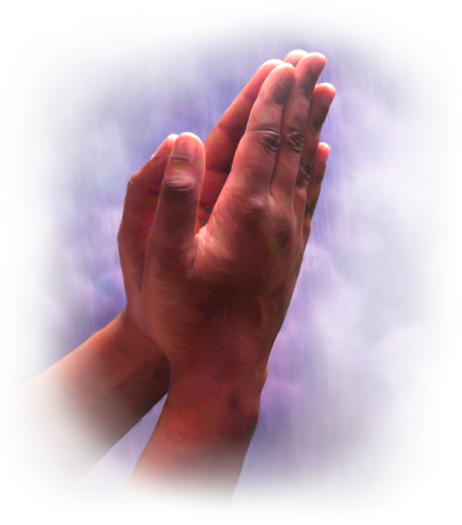
МОЛИТВА КАК МЕТОД БЛАГОВЕСТИЯ
Молитва совершенно необходима в нашем труде для спасения душ. Только Бог способен умножить то семя, которое мы сеем.

Slide 10
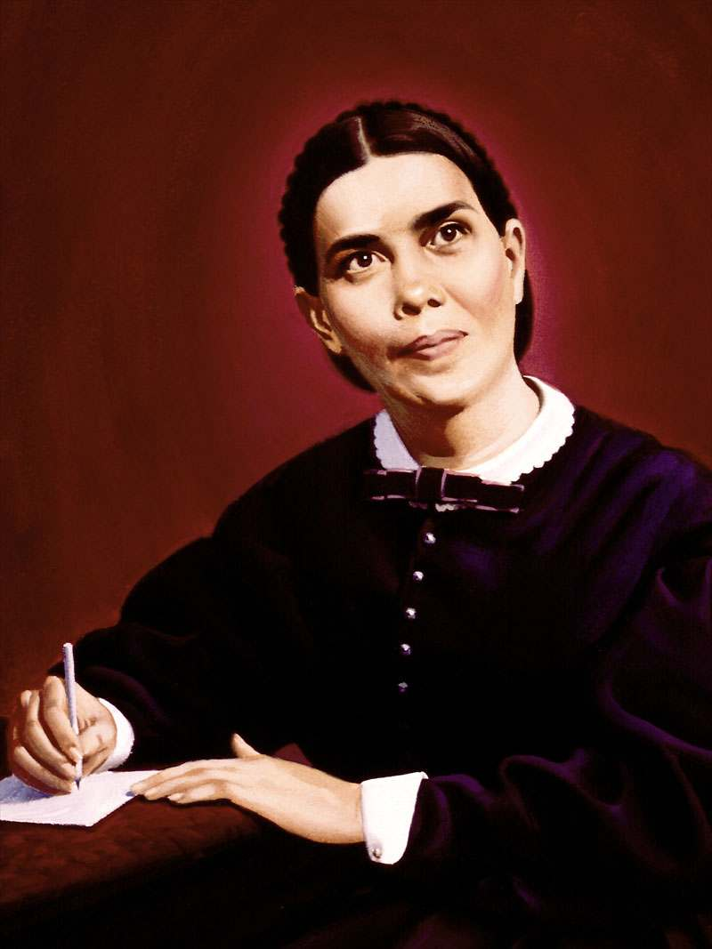
ЛИЧНЫЕ МОЛИТВЫ
Ночи напролет проводила я в
искренних молитвах
о тех, кого я
нашла и собрала, чтобы вместе
с ними молиться и служить Господу...
И все эти люди были обращены к Богу
(Свидетельства для Церкви, т. 1, с. 33, 34).

Slide 11
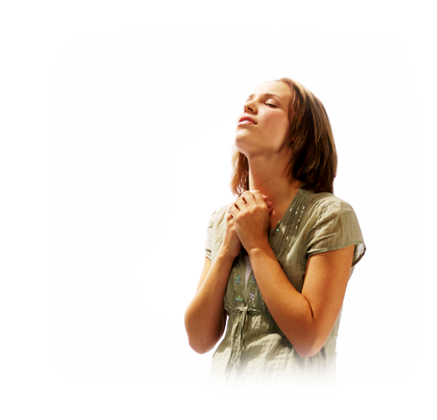
ЛИЧНЫЕ МОЛИТВЫ
Каждый день включайте в свою молитву слова: «Господи, пошли мне навстречу человека, которому я мог бы рассказать о Тебе».
Пока вы будете делать это, в вашей жизни будут происходить чудеса. Как только вы прекратите это делать, чудеса прекратятся.

Slide 12
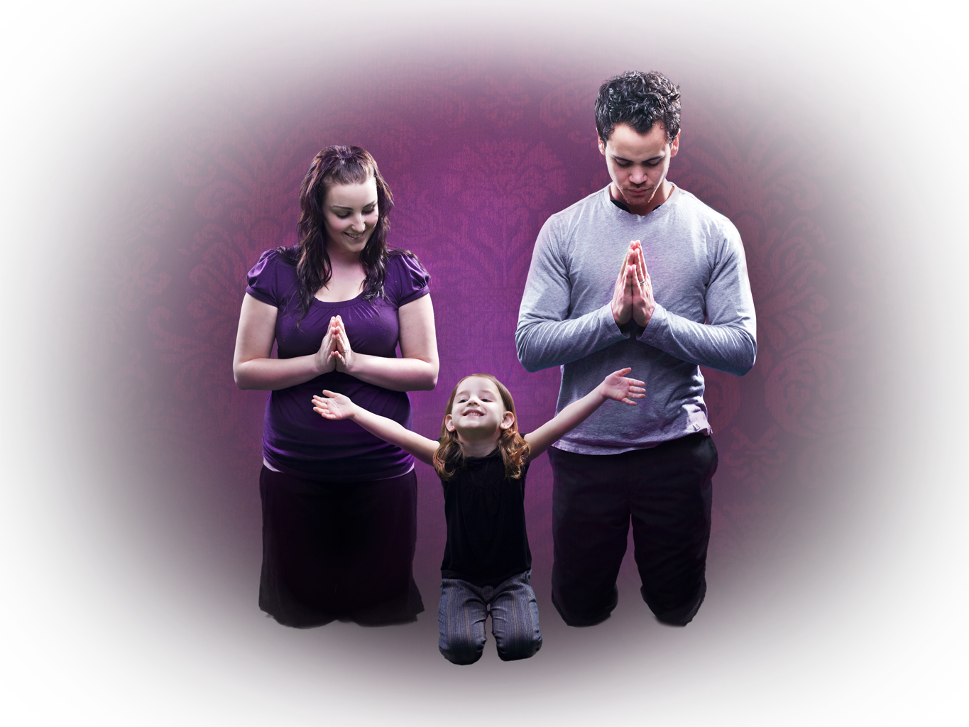
СЕМЕЙНЫЕ МОЛИТВЫ
Все, что требуется вначале от каждой семьи, - это принять ответственность за свою территорию и начать молиться за людей, проживающих на ней.

Slide 13
СЕМЕЙНЫЕ МОЛИТВЫ
Внесите имена знакомых вам людей, проживающих на этой территории в ваш молитвенный список. Со временем этот список будет расти. Приветствуйте людей, которых вы встречаете во время прогулки. Молитесь о них тихо про себя и помните, что вы в ответе за этих людей.

Slide 14
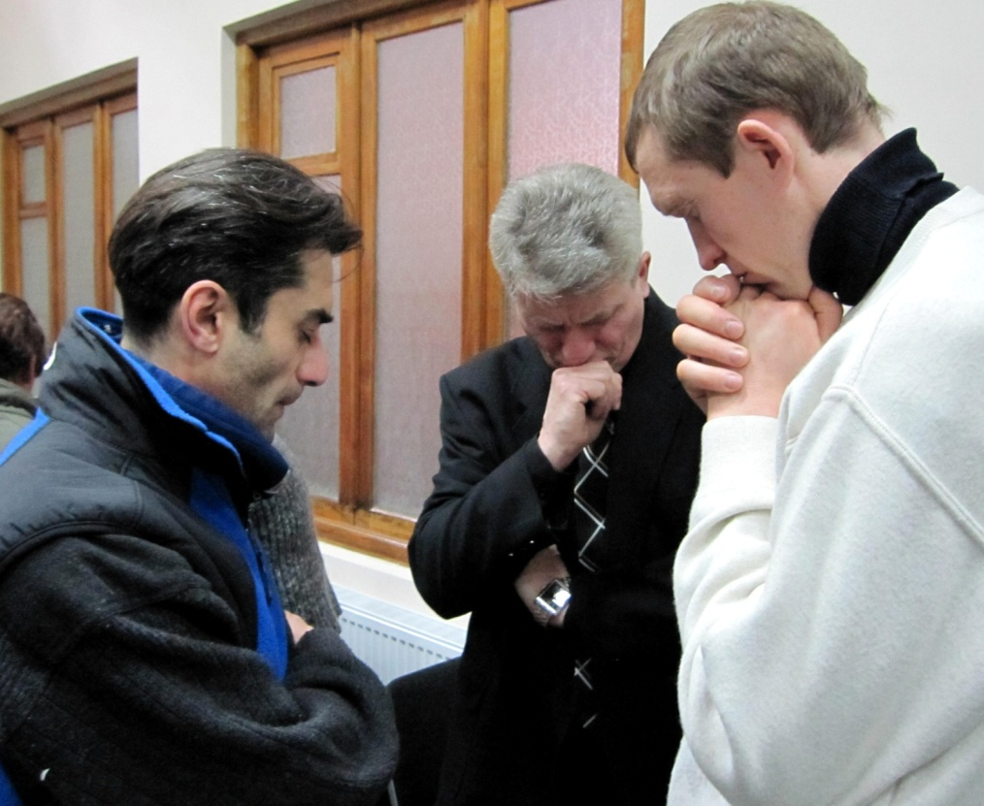
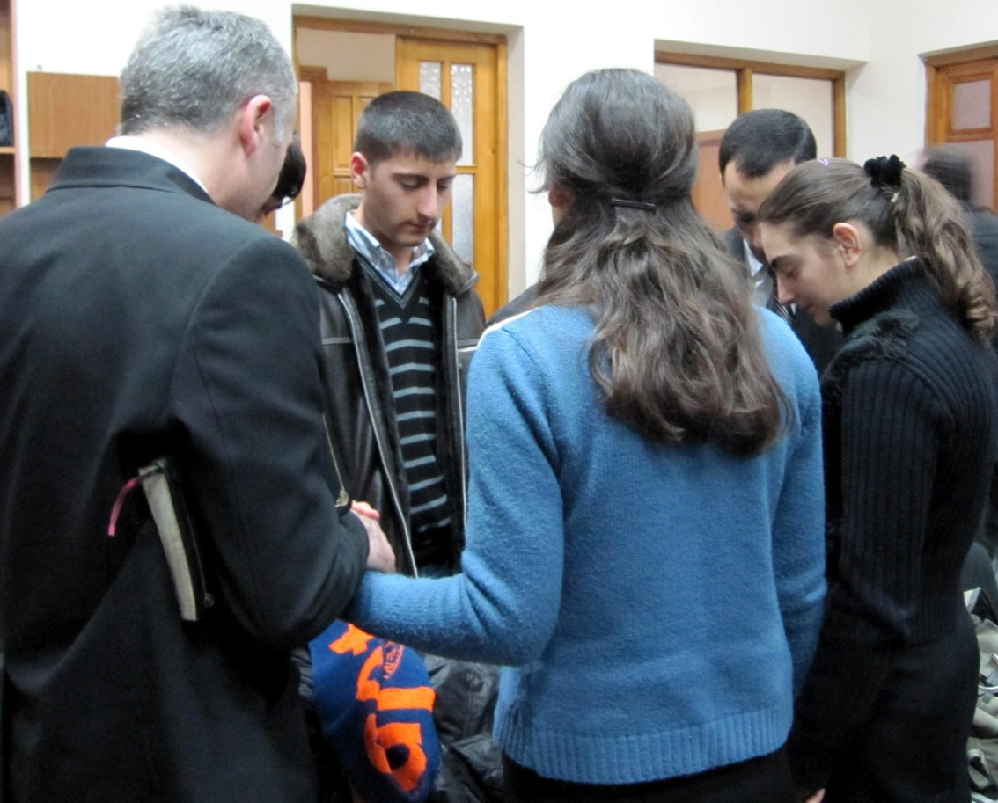
МОЛИТВЫ ЧЛЕНОВ ЦЕРКВИ
Опыт показал, что когда члены общины молятся за конкретных людей на конкретной территории, день за днем, неделя за неделей и месяц за месяцем, то в жизни каждого из них и всей церкви происходит пробуждение. Сила заключается в продолжительной и постоянной молитве за других. Она полезна и для того, кто молится, и для того, за кого молятся.

Slide 15
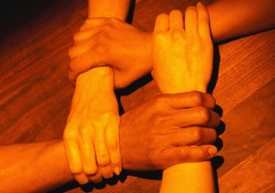
ГРУППОВЫЕ МОЛИТВЫ
Если несколько человек будут встречаться вместе, беспокоясь о погибающих душах, и будут возносить ревностные, горячие молитвы, то они будут иметь успех (Ревью энд Геральд, 23 августа 1892 г.).

Slide 16
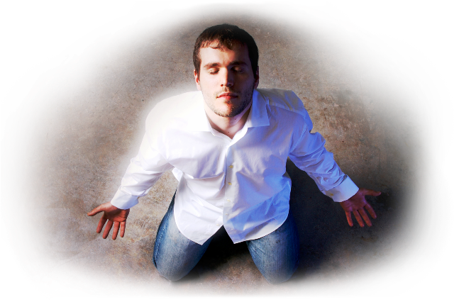
МОЛИТВА КАК МЕТОД БЛАГОВЕСТИЯ
Учитесь проявлять веру, представляя своих ближних перед престолом благодати и моля Бога коснуться их сердец. Таким образом будет постоянно совершаться эффективная миссионерская работа (СЦ, т.8, с.245).

Slide 17
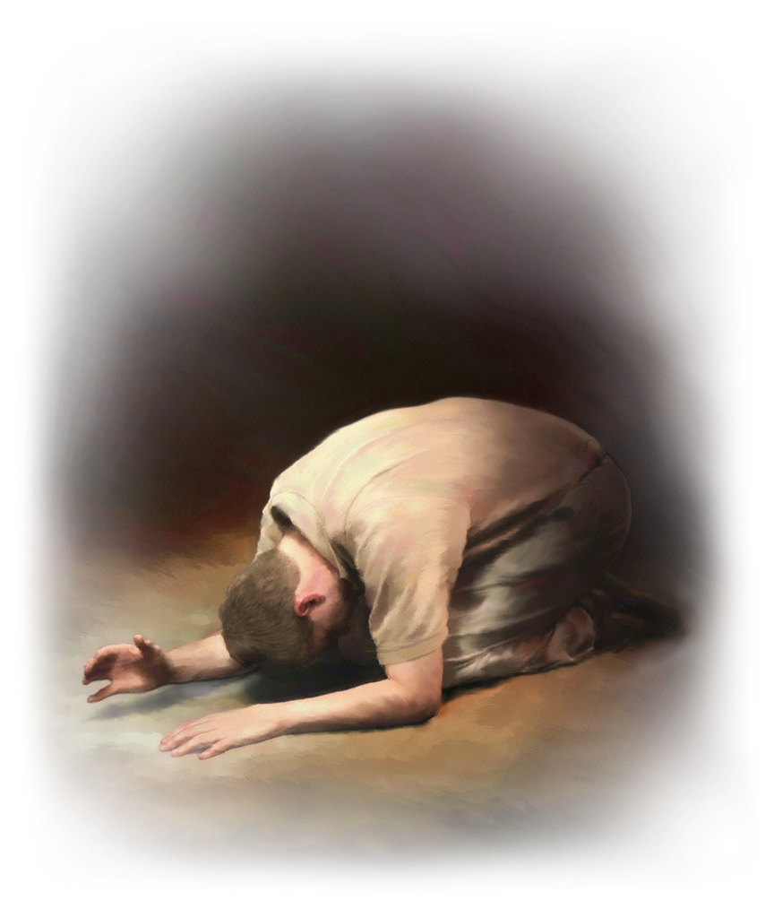
ПРИЗЫВ
+
Так давайте же молиться самым серьёзным образом,
а затем трудиться соответственно
нашим молитвам (СЦ, т. 5, с. 714).

Slide 18
ПРАКТИЧЕСКОЕ ЗАДАНИЕ
1. Регулярно участвуйте в молитвенных собраниях вашей общины.
2. Примите участие в молитвенной инициативе 777.
В семь часов утра и семь часов вечера, семь раз в неделю объединитесь в молитве об излитии Святого Духа с миллионами адвентистов.
3. Объединитесь с 1-2 членами вашей церкви в регулярной молитве об обращении конкретных людей.

Slide 19
ПРАКТИЧЕСКОЕ ЗАДАНИЕ
4. Начните вашей семьёй регулярно молиться о людях, живущих в вашей местности.
5. Каждый день включайте в свою молитву слова: «Господи, пошли мне навстречу человека, которому я мог бы рассказать о Тебе». Пока вы будете делать это, в вашей жизни будут происходить чудеса. Как только вы прекратите это делать, чудеса прекратятся.

Slide 20
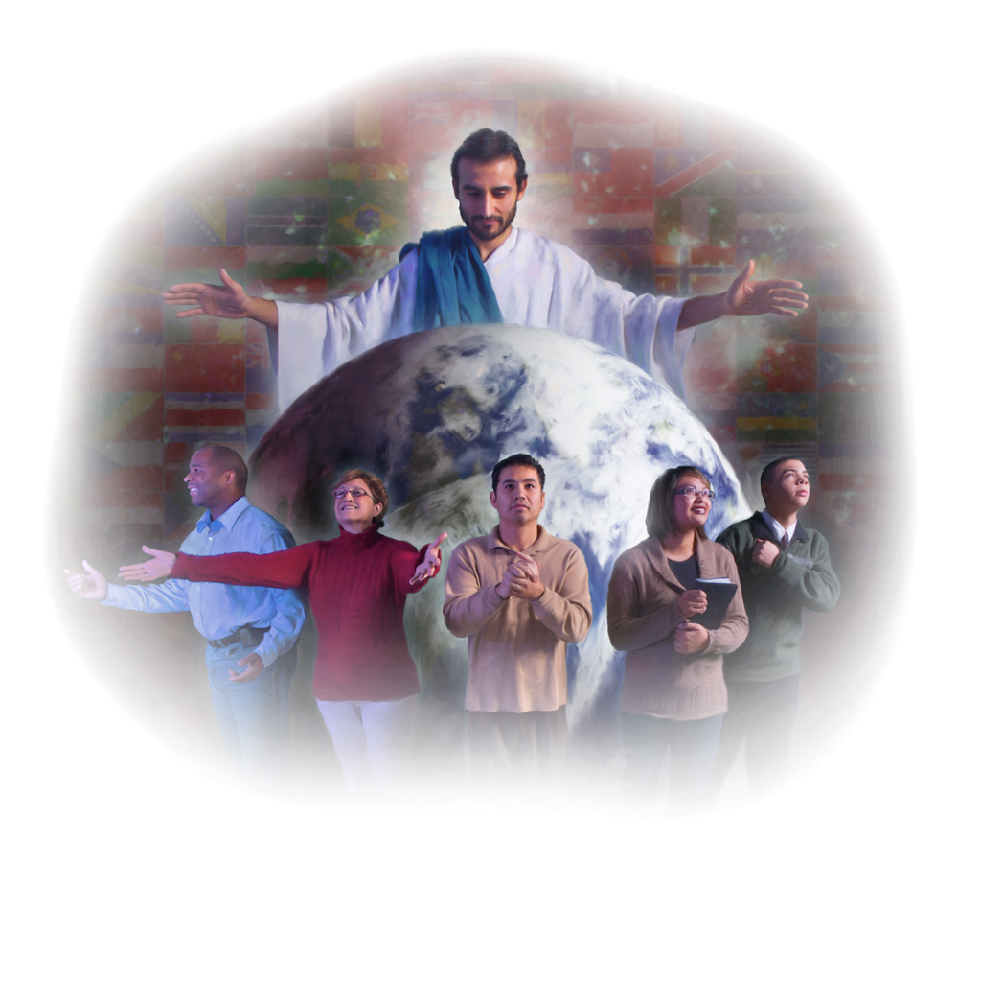
РЕЗУЛЬТАТЫ МОЛИТВЫ
И, по молитве их, поколебалось место, где они были собраны, и исполнились все Духа Святого и говорили слово Божие с дерзновением» (Деян.4:31).
Тема следующей встречи: ГОСТЕПРИИМСТВО КАК МЕТОД БЛАГОВЕСТИЯ

